Slide 1
KHOA HỌC
KHOA HỌC

Slide 2

KHỞI
KHỞI
ĐỘNG
ĐỘNG

Slide 3








Gồm các thành phần tự nhiên và thành phần nhân tạo
Là những vật chất do con người tạo ra.
Tài nguyên thiên nhiên là gì?
Là những của cải vật chất có sẵn trong tự nhiên mà con người có thể khai thác, chế biến, sử dụng, phục vụ cuộc sống của con người.
Là những của cải vật chất có sẵn trong tự nhiên

Slide 4

Cung cấp nguồn dinh dưỡng cho cây, cho các sinh vật trong đất.
Môi trường sống của con người và các sinh vật trên cạn.
Tài nguyên thiên nhiên là gì?
Cung cấp nguồn thực phẩm, gỗ, sợi, … và nhiều loại nguyên vật liệu khác
Tất cả các đáp án trên đều đúng

Slide 5

Gió
Dầu mỏ
Tài nguyên nào sau đây không bị cạn kiệt?
Động vật
Than đá

Slide 6





Khoa học
vai trò của môi trường tự nhiên
đối với đời sống con người

Slide 7

Yêu cầu cần đạt
Nêu được ví dụ môi trường có ảnh hưởng lớn đến đời sống của con người.
Tác động của con người đối với tài nguyên thiên nhiên và môi trường.

Slide 8
KHÁM
KHÁM
PHÁ
PHÁ

Slide 9
HOẠT ĐỘNG 1
Ảnh hưởng của môi trường tự nhiên đến đời sống con người và con người tác động trở lại môi trường tự nhiên

Slide 10

Hoạt động nhóm
Môi trường tự nhiên đã cung cấp cho con người những gì và nhận từ con người những gì?

Slide 11



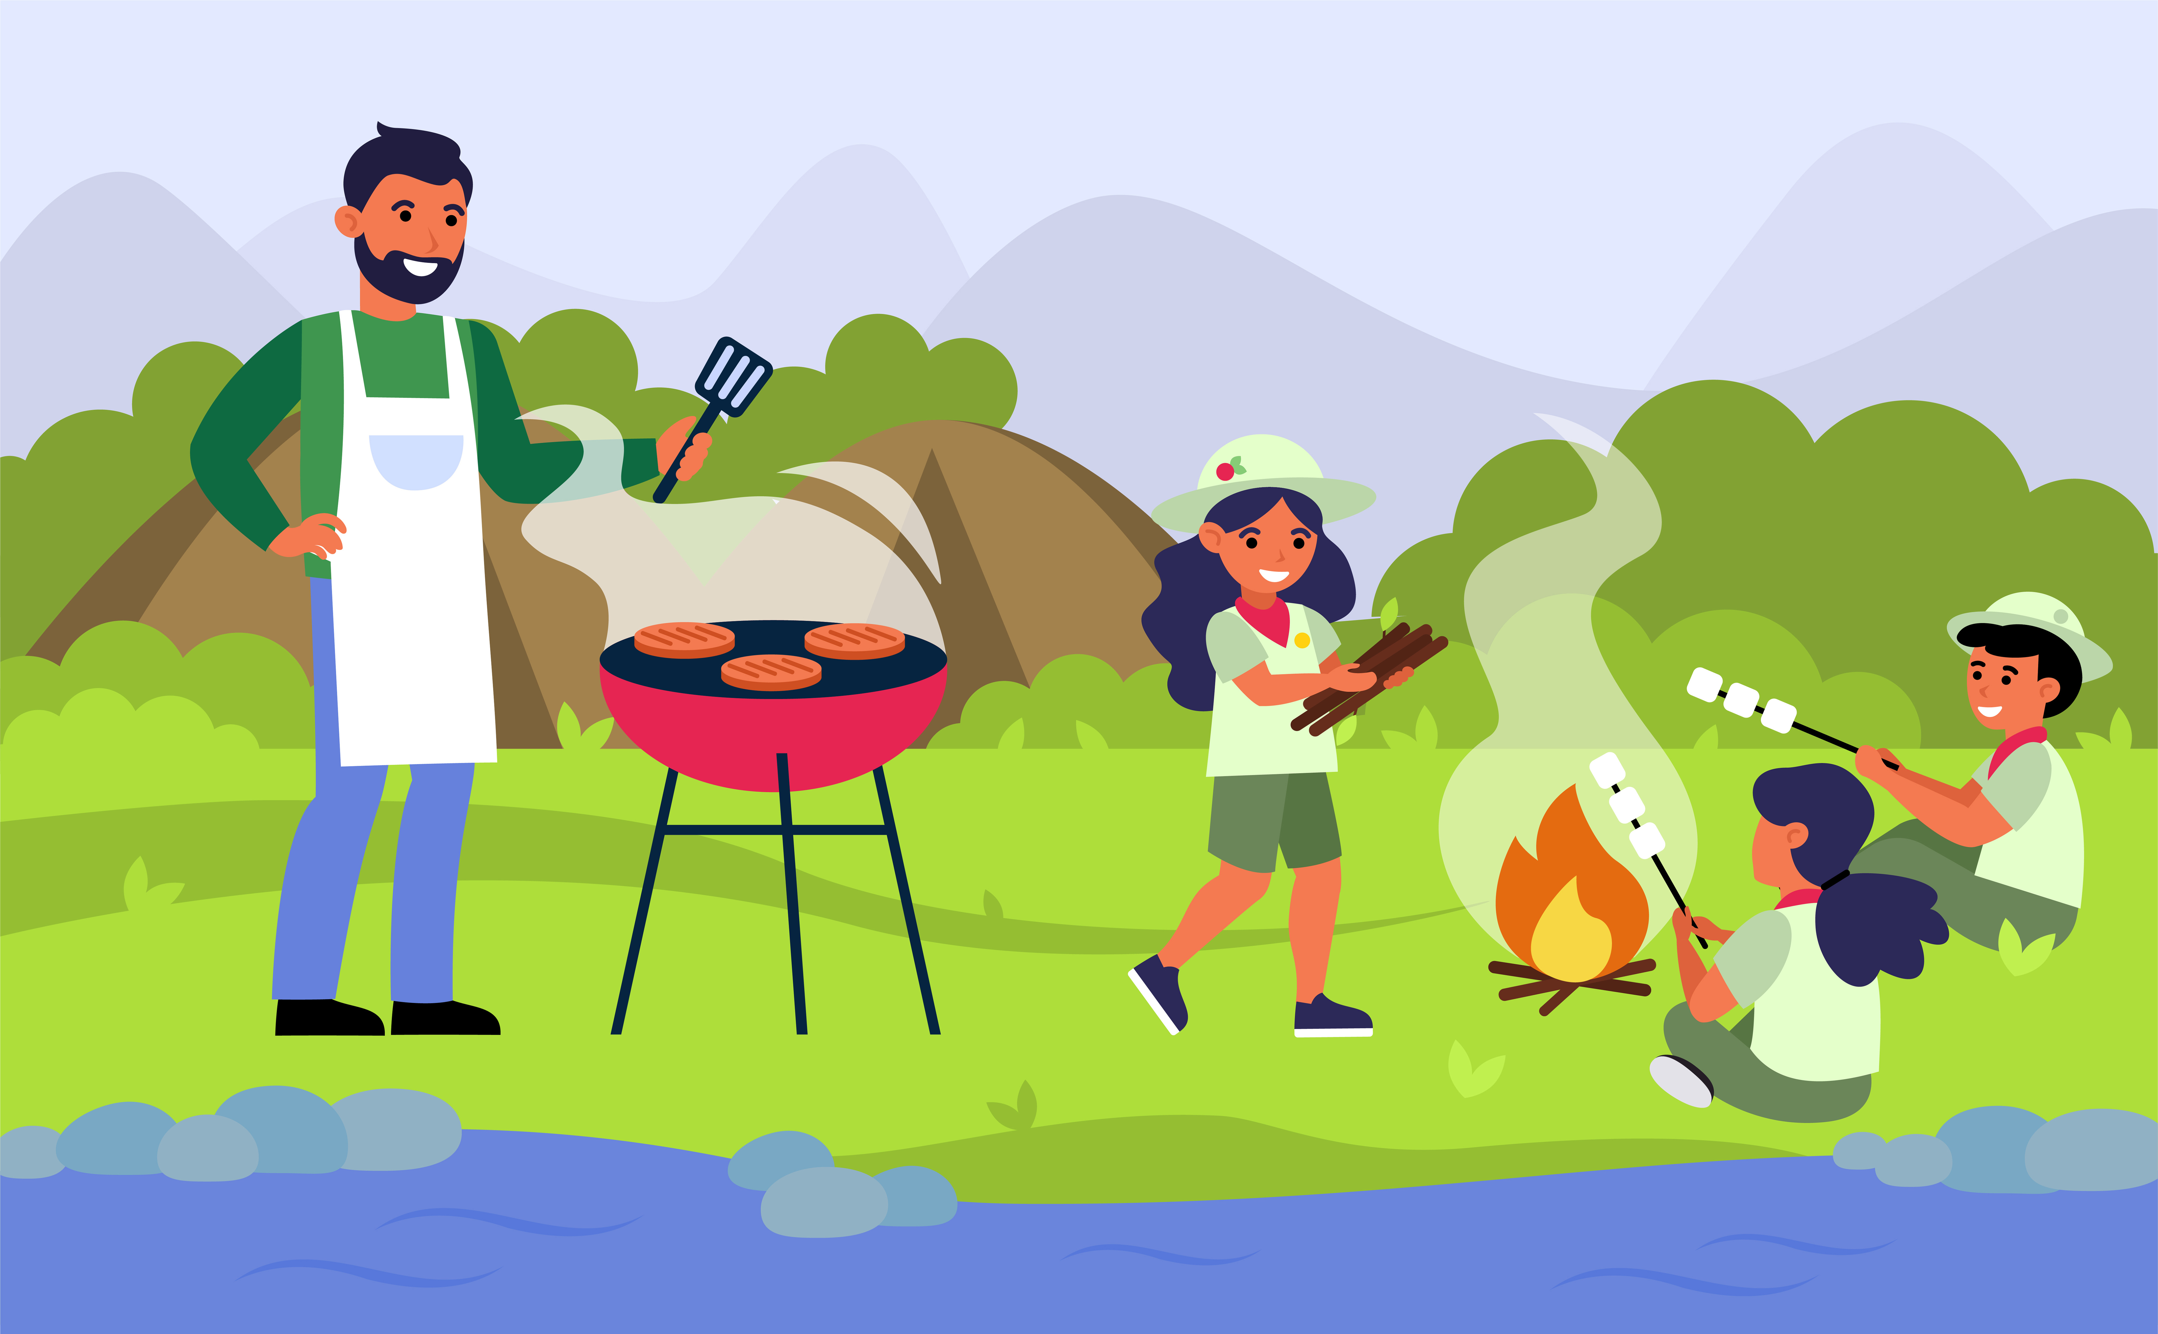



Hình 1
Con người sử dụng bếp than. Môi trường đã cung cấp cho con người chất đốt và nhận lại từ hoạt động này là khí thải.

Slide 12
Hình 2
Các bạn nhỏ đang bơi ở bể bơi của một khu đô thị. Môi trường tự nhiên đã cung cấp đất cho con người để xây dựng nhà cửa, bể bơi,… và nhận lại từ con người là diện tích đất bị thu hẹp, mật độ dân số đông, chất thải do con người thải ra nhiều.

Slide 13
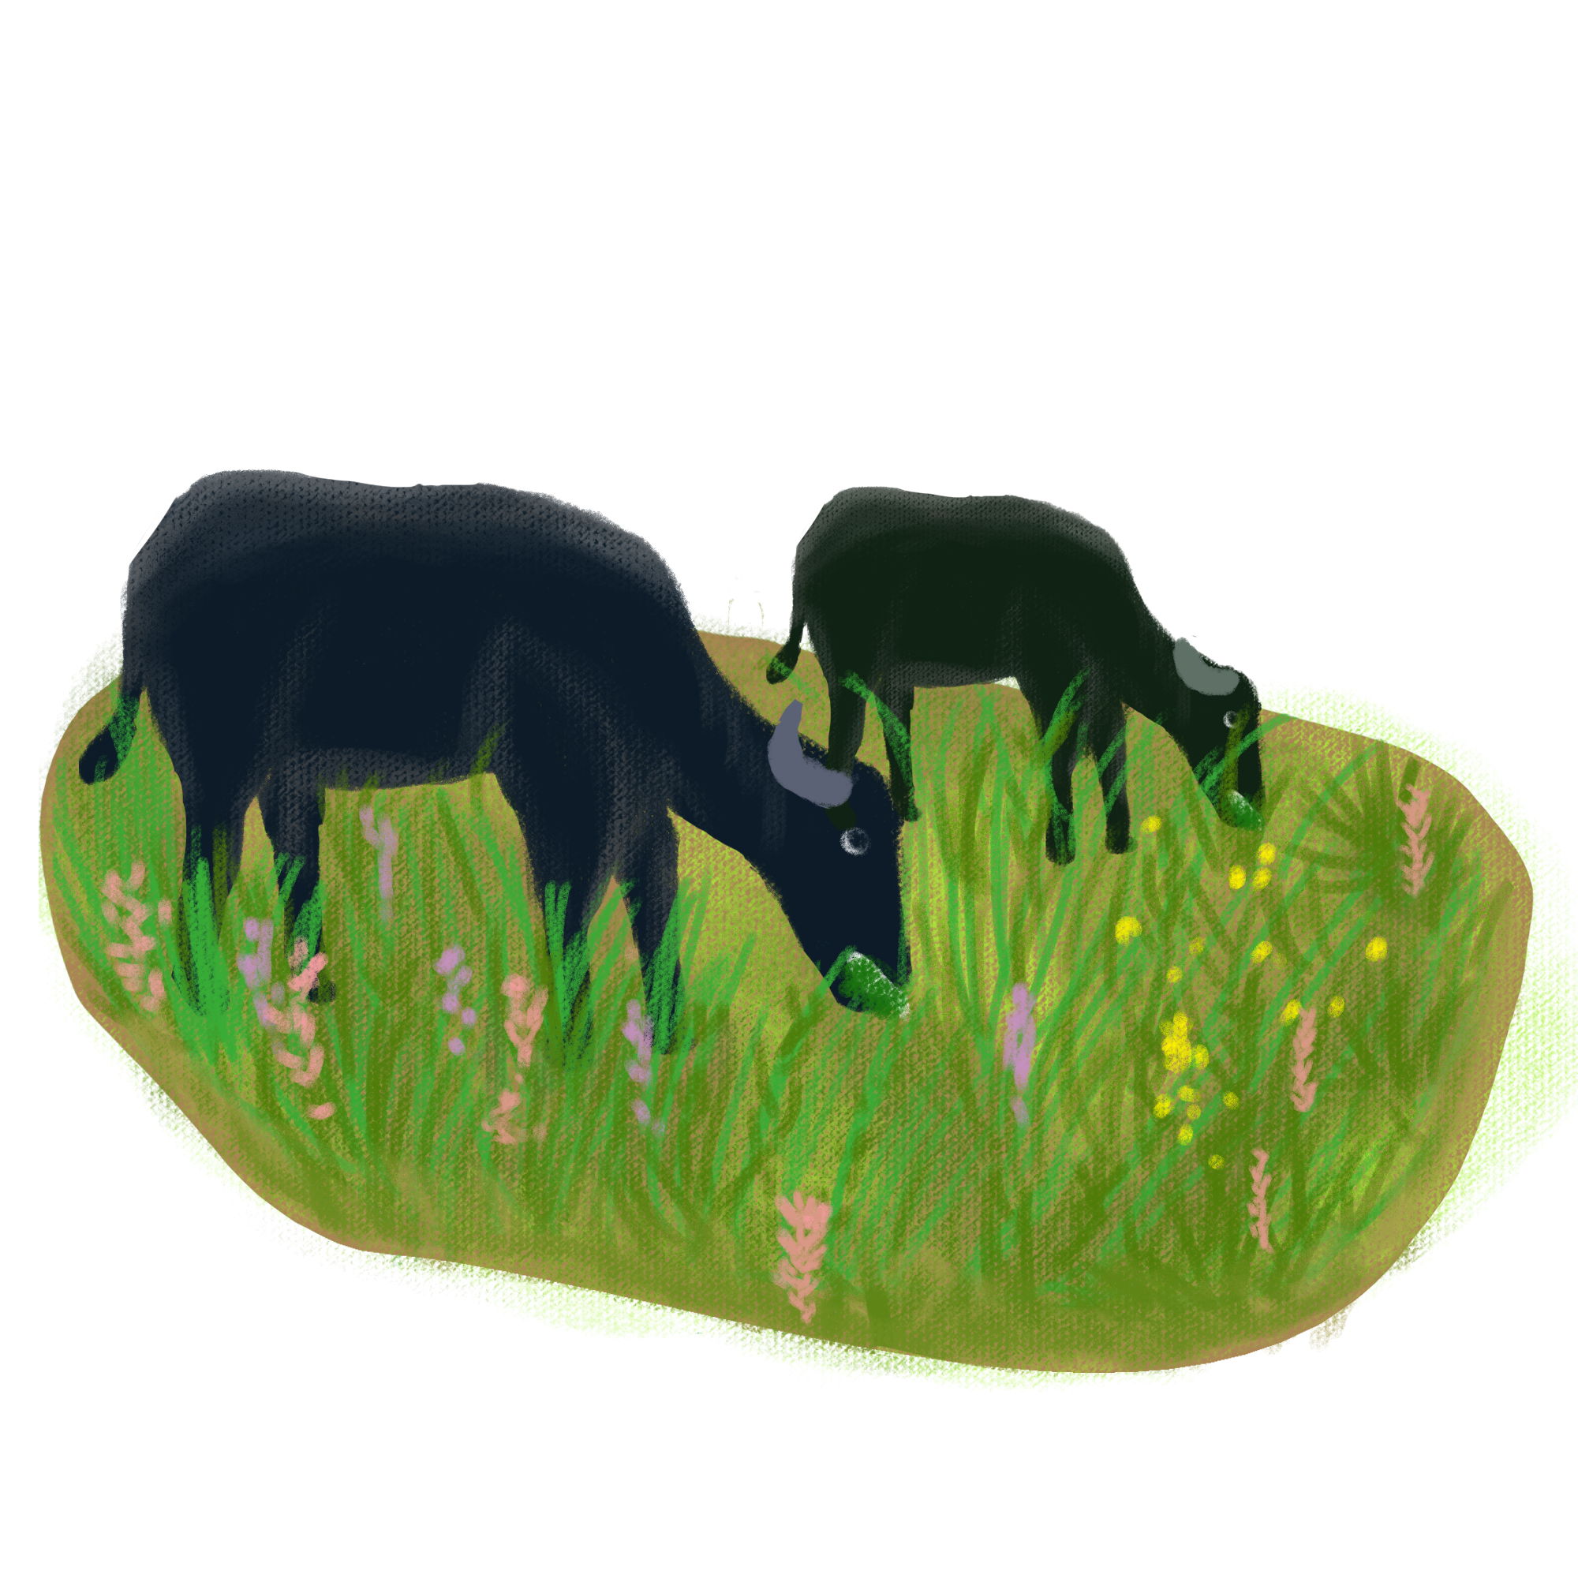
Hình 3
Đàn trâu đang gặm cỏ bên bờ sông. Môi trường đã cung cấp đất, bãi cỏ để chăn nuôi gia súc và nhận lại phân của động vật, hạn chế sự phát triển của cỏ và động vật khác.

Slide 14
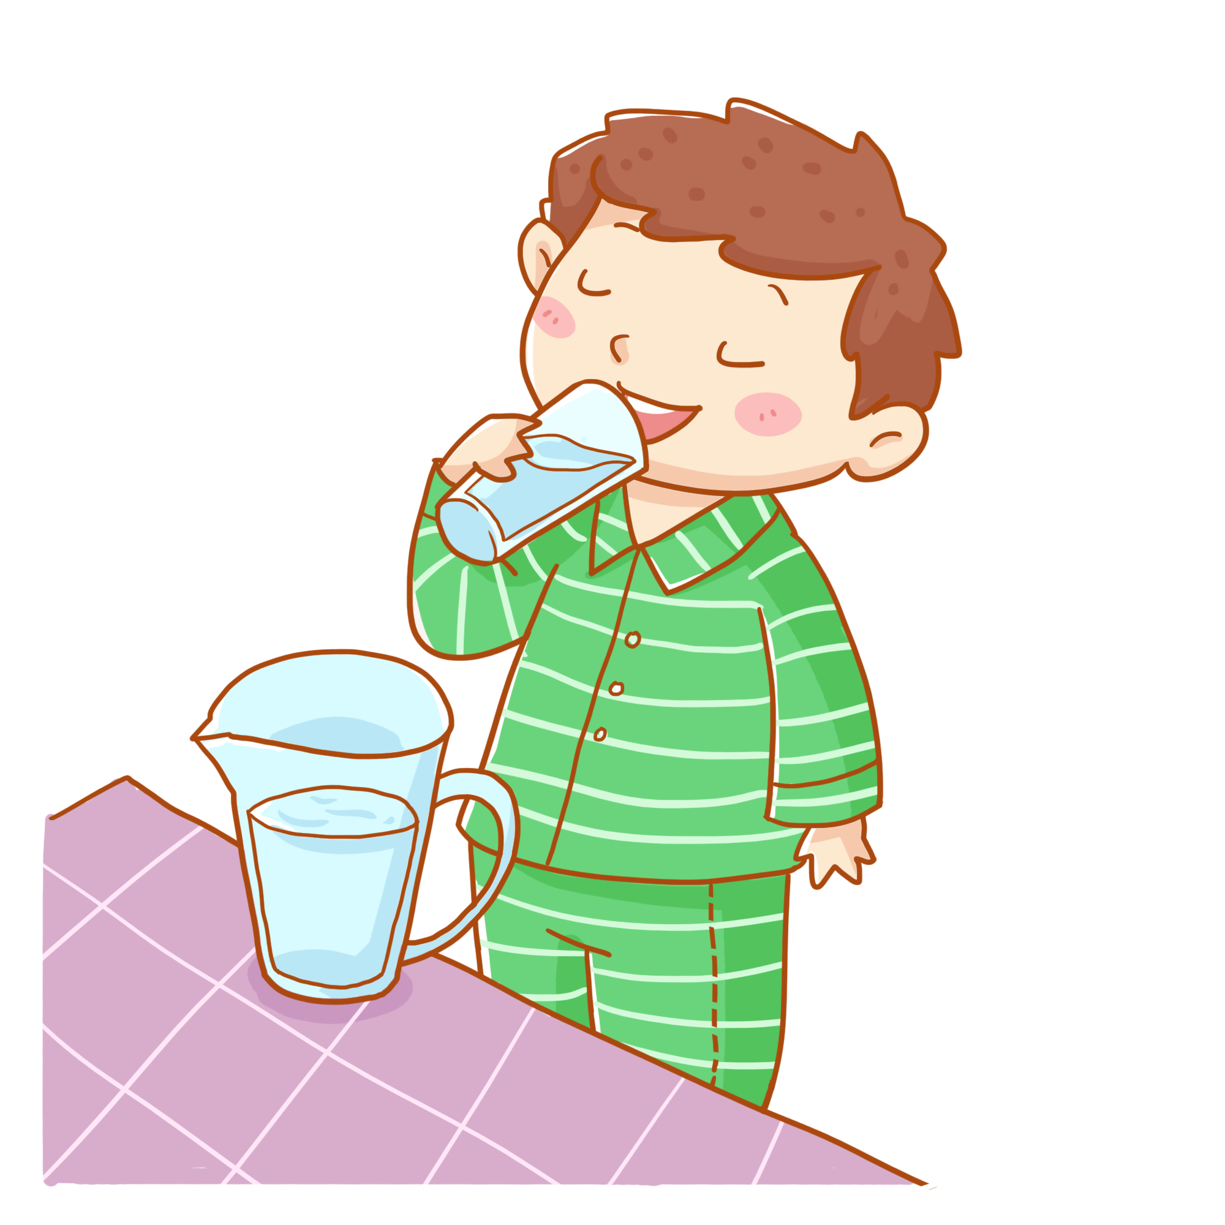
Hình 4
Bạn nhỏ đang uống nước. Môi trường đã cung cấp nước uống cho con người.

Slide 15
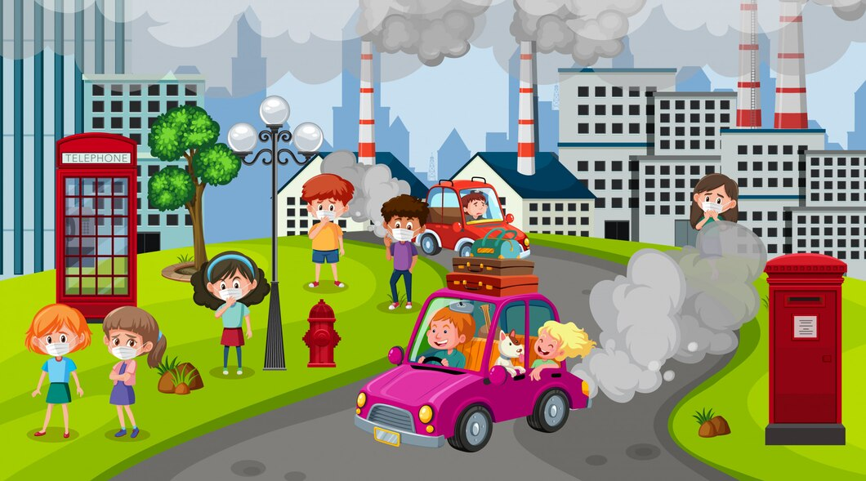
Hình 5
Hoạt động của đô thị. Môi trường tự nhiên cung cấp cho con người đất đai để xây dựng đô thị và nhận lại từ hoạt động của con người khí thải từ các nhà máy, hợp tác xã, các phương tiện giao thông.

Slide 16

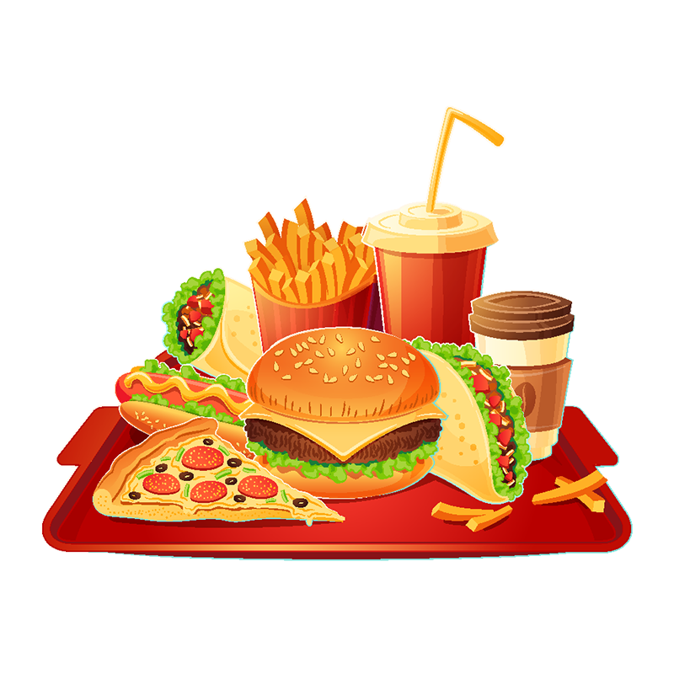
Hình 6
Môi trường đã cung cấp thức ăn cho con người.

Slide 17







Vậy: môi trường tự nhiên cung cấp cho con người những gì?

Slide 18
Em nhớ
Môi trường tự nhiên cung cấp cho con người: thức ăn, nước uống, khí thở, nơi ở, nơi làm việc, khu vui chơi giải trí, các tài nguyên thiên nhiên phục vụ đời sống của con người.

Slide 19
Môi trường tự nhiên nhận từ con người những gì?

Slide 20
Em nhớ
Môi trường tự nhiên nhận từ con người các chất thải trong sinh hoạt, trong quá trình sản xuất và trong các hoạt động khác của con người.

Slide 21
HOẠT ĐỘNG 2
Vai trò của môi trường đối với đời sống con người

Slide 22
AI
NHANH
AI
ĐÚNG

Slide 23
AI NHANH AI ĐÚNG?
MÔI TRƯỜNG CHO | MÔI TRƯỜNG NHẬN
Thảo luận, viết cụ thể bằng gạch đầu dòng những thứ môi trường cho con người và những thứ môi trường nhận từ con người.

Slide 24
AI NHANH AI ĐÚNG?
MÔI TRƯỜNG CHO | MÔI TRƯỜNG NHẬN
Thức ăn
Phân
Nước uống
Nước tiểu
Đất
Nước thải sinh hoạt
Nước dùng trong công nghiệp
Nước thải công nghiệp
Chất đốt
Khói
Gió
Bụi
Vàng
Chất hóa học
Dầu mỏ…
Khí thải…

Slide 25
Điều gì sẽ xảy ra nếu con người khai thác tài nguyên thiên nhiên một cách bừa bãi và thải vào môi trường nhiều chất độc hại?

Slide 26
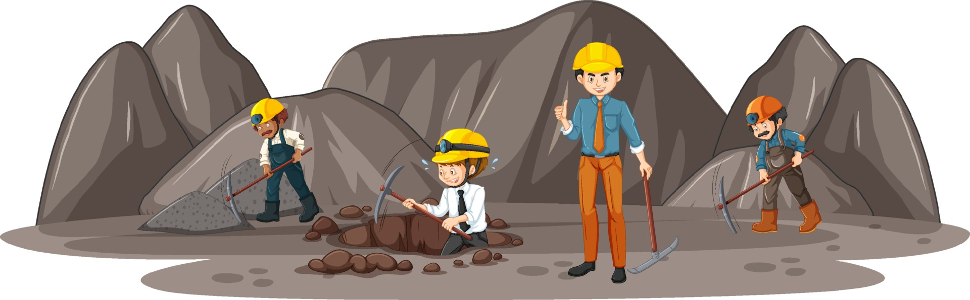
Tài nguyên thiên nhiên sẽ bị cạn kiệt

Slide 27

Môi trường bị ô nhiễm, sức khỏe con người bị ảnh hưởng

Slide 28
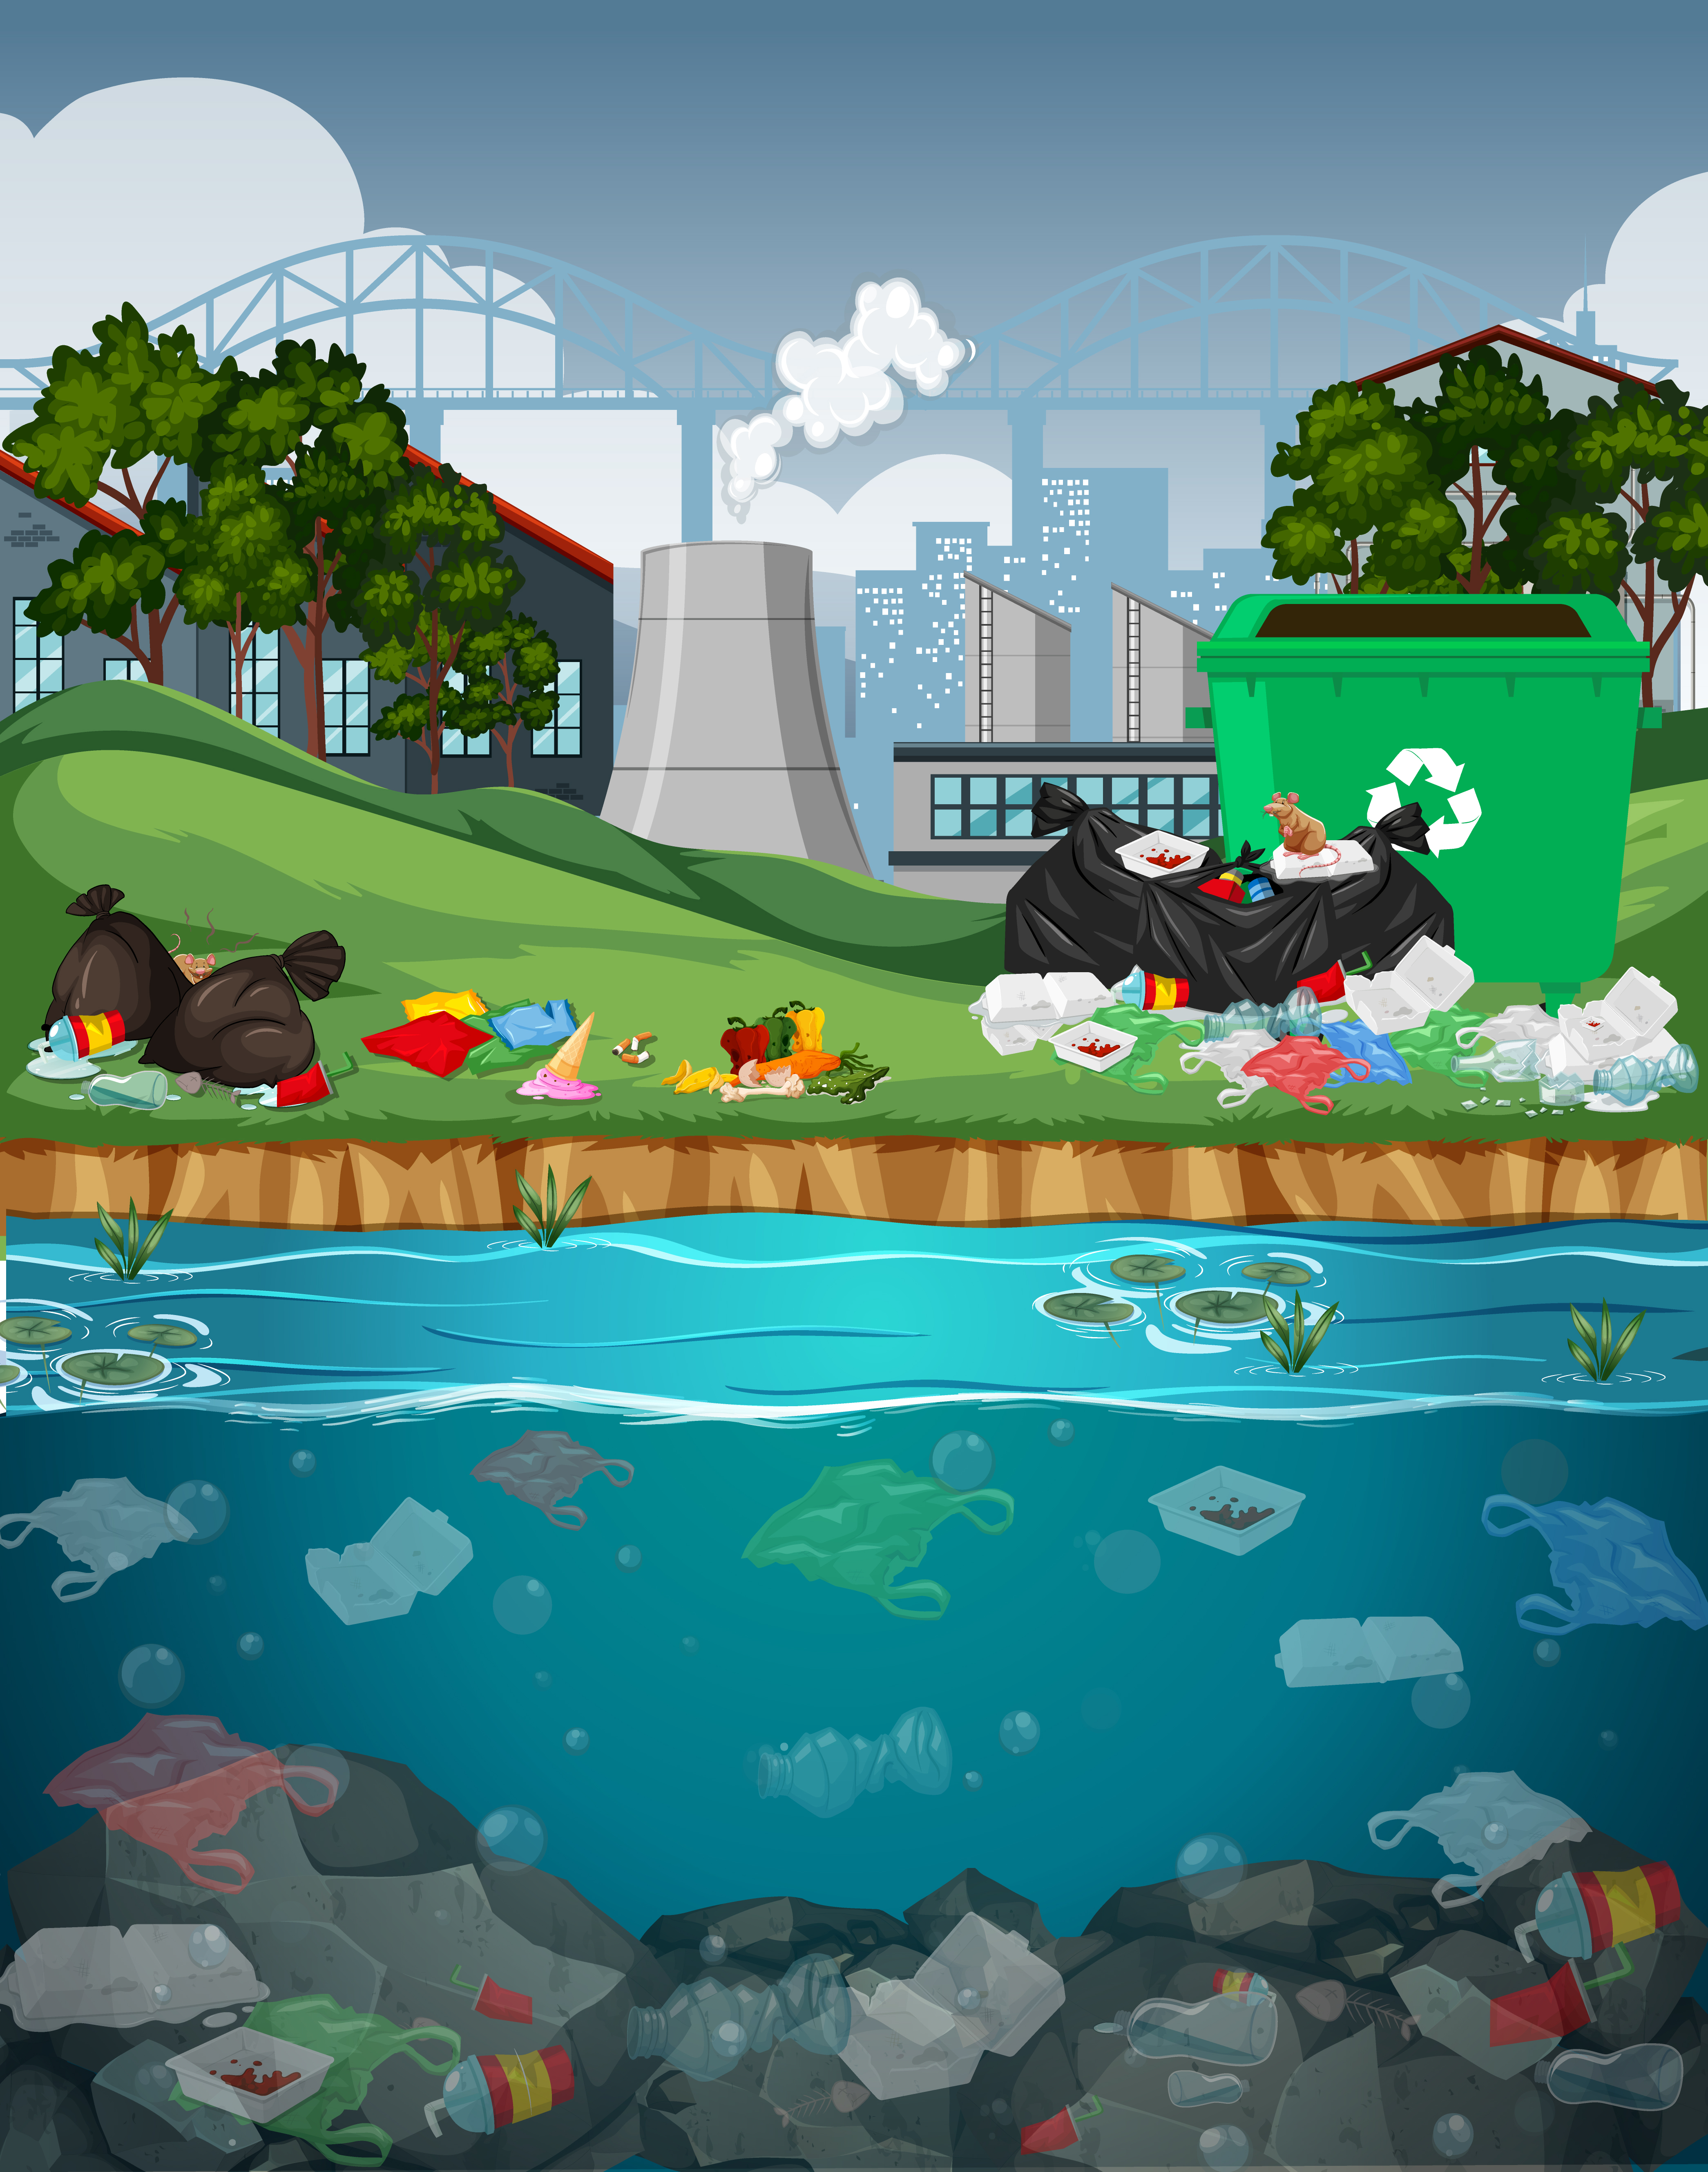
Môi trường bị phá hủy

Slide 29
Củng
CủNg
Cố
Cố

Slide 30
Vậy: môi trường tự nhiên cung cấp cho con người những gì?

Slide 31
Em nhớ
Môi trường tự nhiên cung cấp cho con người: thức ăn, nước uống, khí thở, nơi ở, nơi làm việc, khu vui chơi giải trí, các tài nguyên thiên nhiên phục vụ đời sống của con người.

Slide 32
Môi trường tự nhiên nhận từ con người những gì?

Slide 33
Em nhớ
Môi trường tự nhiên nhận từ con người các chất thải trong sinh hoạt, trong quá trình sản xuất và trong các hoạt động khác của con người.

Slide 34
Dặn
Dặn
dò
dò

Slide 35


01
02
Xem lại nội dung bài học
Sưu tầm tranh ảnh, bài báo nói về nạn phá rừng và hậu quả của việc phá rừng.

Slide 36
TẠM BIỆT
TẠM BIẸT

